Slide 1
El Modernismo español
Características:
1.1. Fusión de Parnasianismo y Simbolismo.
1.2. Rechazo de las convenciones románticas y realistas.
1.3. Riqueza de recursos.
2. Géneros:
2.1. Poesía: Machado, Juan Ramón Jiménez.
2.2. Prosa: Generación del 98.
2.3. Teatro: Valle-Inclán.

Slide 2
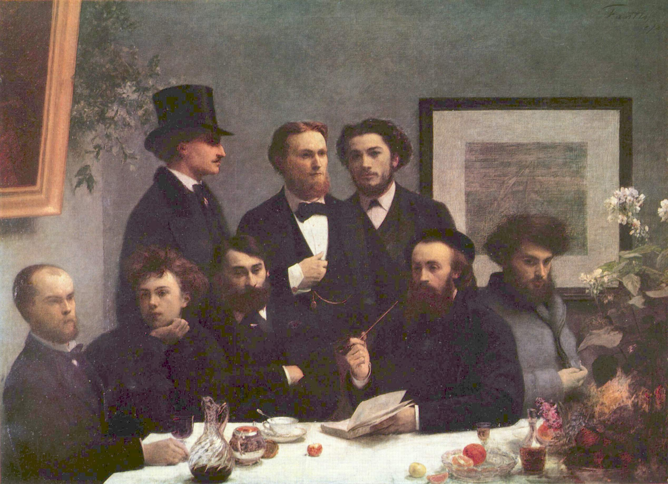
Verlaine y Rimbaud

Slide 3
La Generación del 27
Características:
  1.1. Tradición y vanguardia.
  1.2. Pureza y compromiso.
  1.3. Minorías y mayorías.
  1.4. Lo universal y lo español.
Géneros:
1.1. Poesía: Lorca, Alberti, Cernuda, Aleixandre, etc.
1.2. Novela: Pedro Salinas.
1.3. Teatro: Lorca.

Slide 4
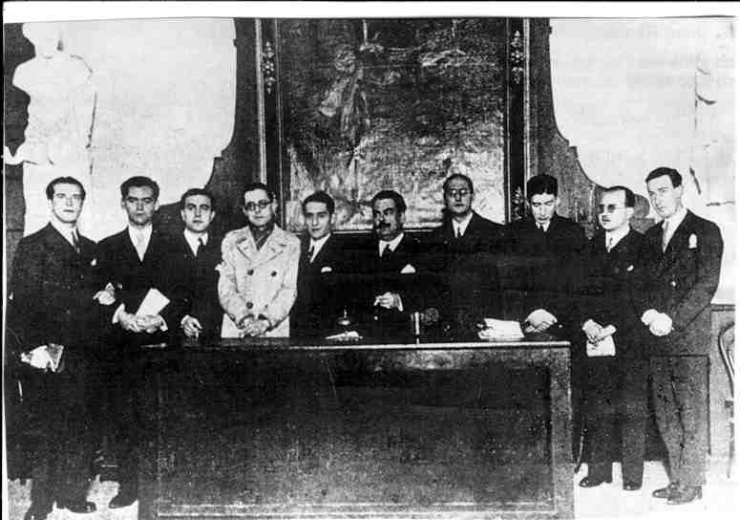
El 27 en el Ateneo de Sevilla

Slide 5
La literatura española desde 1939
Características:
    1.1. Literatura del exilio y literatura en España.
    1.2. Arraigo y desarraigo.
    1.3. La postmodernidad última.
Géneros:
2.1. Poesía: social, existencial, de la experiencia.
2.2. Narrativa: social, experimiental, postmoderna.
2.3. Teatro: existencial, compañías.

Slide 6
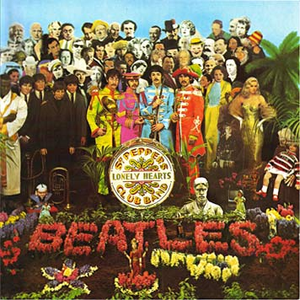
Postmodernidad

